Slide 1
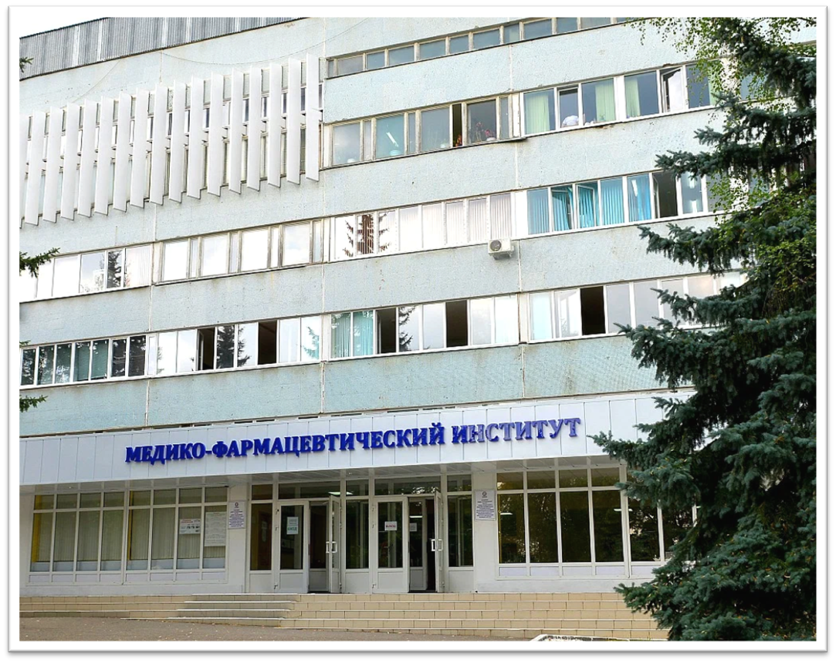
ОЦЕНКА УДОВЛЕТВОРЕННОСТИ ОРДИНАТОРОВ ПМФИ – филиала ФГБОУ ВО ВолгГМУ Минздрава России КАЧЕСТВОМ ОБРАЗОВАТЕЛЬНОГО ПРОЦЕССА Декан ФПО Б.Н. Житарь

Slide 2
Направление подготовки / специальности
ОЦЕНКА УДОВЛЕТВОРЕННОСТИ ОРДИНАТОРОВ ПМФИ –
филиала ФГБОУ ВО ВолгГМУ Минздрава России
КАЧЕСТВОМ ОБРАЗОВАТЕЛЬНОГО ПРОЦЕССА
ПРОВИЗОРЫ
СТОМАТОЛОГИ
Курс обучения
Анкетирование с целью оценки удовлетворенности обучающихся качеством организации образовательной деятельности проводилось в рамках СМК, ВОКО и в соответствии с Приказом от 12.10.2022 г. № 248-адм.
График анкетирования ординаторов – с 17.10.2022 по 21.10.2022
Содержание АНКЕТЫ утверждено тем же приказом.
В анкетировании приняли участие обучающиеся по программам ординатуры 1 и 2 годов обучения:
33.00.00 Фармация – 40 человек (95,2 %)
31.00.00 Клиническая медицина (стоматология) – 18 человек (90%)
В целом охвачено – 93,5% обучающихся

Slide 3
КРИТЕРИИ ОЦЕНКИ
Удовлетворённость показателями комфортности условий осуществления образовательной деятельности
Удовлетворенность доброжелательностью и вежливостью сотрудников
Удовлетворенность условиями ведения образовательной деятельности
Социальное доверие к организации

Slide 4
Удовлетворенность зонами отдыха (ожидания)
ОЦЕНКА УДОВЛЕТВОРЕННОСТИ ОРДИНАТОРОВ ПМФИ –
филиала ФГБОУ ВО ВолгГМУ Минздрава России
КАЧЕСТВОМ ОБРАЗОВАТЕЛЬНОГО ПРОЦЕССА
Удовлетворённость показателями комфортности условий осуществления образовательной деятельности
ПРОВИЗОРЫ
СТОМАТОЛОГИ
Удовлетворенность навигацией внутри вуза
Удовлетворенность показателями комфортности условий осуществления образовательной деятельность в ПМФИ, транспортная доступность вуза

Slide 5
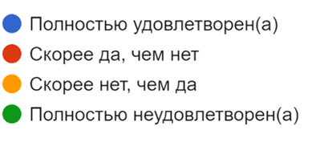
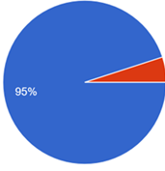
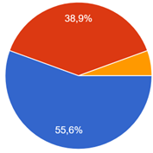
Удовлетворенность санитарно-гигиеническими помещениями вуза (наличие, доступность, санитарное состояние)
ОЦЕНКА УДОВЛЕТВОРЕННОСТИ ОРДИНАТОРОВ ПМФИ –
филиала ФГБОУ ВО ВолгГМУ Минздрава России
КАЧЕСТВОМ ОБРАЗОВАТЕЛЬНОГО ПРОЦЕССА
Удовлетворённость показателями комфортности условий осуществления образовательной деятельности
ПРОВИЗОРЫ
СТОМАТОЛОГИ
Удовлетворенность санитарным состоянием
учебных помещений вуза (аудиторий, залов и пр.)
Удовлетворенность комфортностью условий в целом,
в которых осуществляется образовательная деятельность

Slide 6
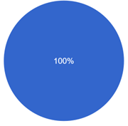
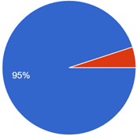
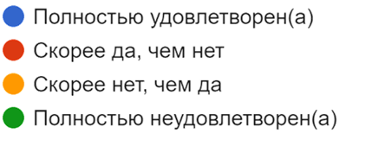
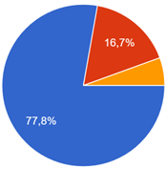
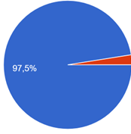
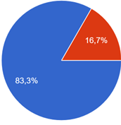
Наличие улучшений комфортности условий образовательной деятельности в ПМФИ за последние полгода
ОЦЕНКА УДОВЛЕТВОРЕННОСТИ ОРДИНАТОРОВ ПМФИ –
филиала ФГБОУ ВО ВолгГМУ Минздрава России
КАЧЕСТВОМ ОБРАЗОВАТЕЛЬНОГО ПРОЦЕССА
ПРОВИЗОРЫ
СТОМАТОЛОГИ
Удовлетворенность доброжелательностью и вежливостью работников ПМФИ
при первом обращении к работникам приемной комиссии, секретариата и пр.
2. Удовлетворенность доброжелательностью и вежливостью сотрудников
Удовлетворенность доброжелательностью и вежливостью работников учебной части

Slide 7
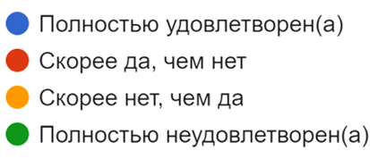
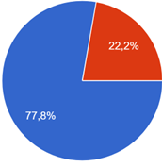
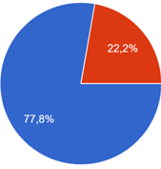
Удовлетворенность доброжелательностью и вежливостью работников бухгалтерии
ОЦЕНКА УДОВЛЕТВОРЕННОСТИ ОРДИНАТОРОВ ПМФИ –
филиала ФГБОУ ВО ВолгГМУ Минздрава России
КАЧЕСТВОМ ОБРАЗОВАТЕЛЬНОГО ПРОЦЕССА
ПРОВИЗОРЫ
СТОМАТОЛОГИ
2. Удовлетворенность доброжелательностью и вежливостью сотрудников
Удовлетворенность доброжелательностью и вежливостью работников библиотеки
Удовлетворенность доброжелательностью и вежливостью работников деканата / института

Slide 8
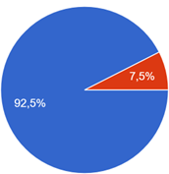
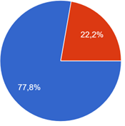
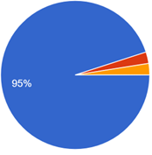
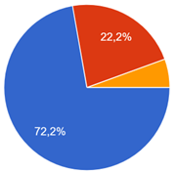
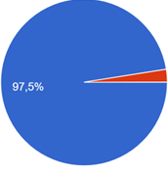
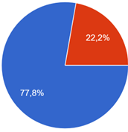
Удовлетворенность доброжелательностью и вежливостью преподавателей кафедр
ОЦЕНКА УДОВЛЕТВОРЕННОСТИ ОРДИНАТОРОВ ПМФИ –
филиала ФГБОУ ВО ВолгГМУ Минздрава России
КАЧЕСТВОМ ОБРАЗОВАТЕЛЬНОГО ПРОЦЕССА
ПРОВИЗОРЫ
СТОМАТОЛОГИ
2. Удовлетворенность доброжелательностью и вежливостью сотрудников
Удовлетворенность доброжелательностью и вежливостью учебно-вспомогательного персонала (лаборанты, делопроизводители, вахтёры, уборщицы, работники пунктов питания и охраны)
Удовлетворенность доброжелательностью и вежливостью работников деканата/института при использовании дистанционных форм взаимодействия

Slide 9
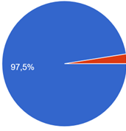
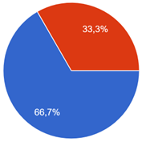
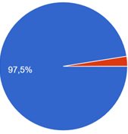
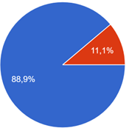
Удовлетворенность доброжелательностью и вежливостью работников кафедр при использовании дистанционных форм взаимодействия
ОЦЕНКА УДОВЛЕТВОРЕННОСТИ ОРДИНАТОРОВ ПМФИ –
филиала ФГБОУ ВО ВолгГМУ Минздрава России
КАЧЕСТВОМ ОБРАЗОВАТЕЛЬНОГО ПРОЦЕССА
ПРОВИЗОРЫ
СТОМАТОЛОГИ
2. Удовлетворенность доброжелательностью и вежливостью сотрудников
Удовлетворенность доброжелательностью и вежливостью работников ПМФИ в целом
Доброжелательность и вежливость работников ПМФИ в целом за последние полгода

Slide 10
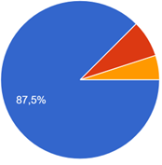
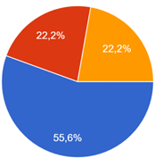
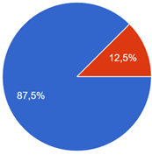
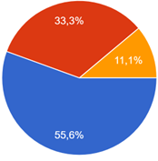
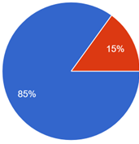
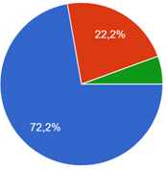
Удовлетворенность обеспечением дисциплин учебным, симуляционным или лабораторным оборудованием
ОЦЕНКА УДОВЛЕТВОРЕННОСТИ ОРДИНАТОРОВ ПМФИ –
филиала ФГБОУ ВО ВолгГМУ Минздрава России
КАЧЕСТВОМ ОБРАЗОВАТЕЛЬНОГО ПРОЦЕССА
ПРОВИЗОРЫ
СТОМАТОЛОГИ
3. удовлетворенность условиями ведения образовательной деятельности
Удовлетворенность уровнем доступности в ПМФИ современных информационных технологий (возможность работать на компьютере, использовать ресурсы Интернет)
Удовлетворенность открытостью, полнотой и доступностью информации о деятельности вуза, размещенной на информационных стендах в помещениях вуза

Slide 11
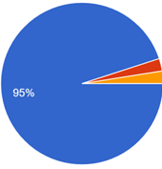
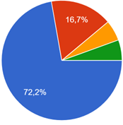
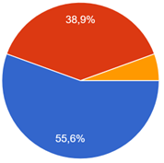
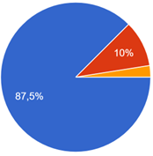
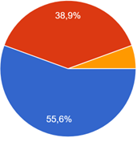
Удовлетворенность открытостью, полнотой и доступностью информации о деятельности вуза, размещенной на сайте вуза (в том числе сведения о дистанционных способах обратной связи и взаимодействия с получателями услуг)
ОЦЕНКА УДОВЛЕТВОРЕННОСТИ ОРДИНАТОРОВ ПМФИ –
филиала ФГБОУ ВО ВолгГМУ Минздрава России
КАЧЕСТВОМ ОБРАЗОВАТЕЛЬНОГО ПРОЦЕССА
ПРОВИЗОРЫ
СТОМАТОЛОГИ
3. удовлетворенность условиями ведения образовательной деятельности
Удовлетворенность учебным порталом e-learning: удобством использования
Удовлетворенность учебным порталом e-learning: информационным наполнением

Slide 12
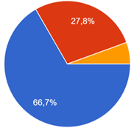
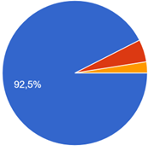
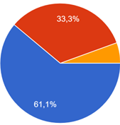
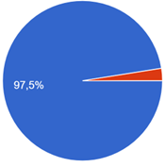
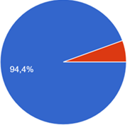
Удовлетворенность доступностью образовательной деятельности ПМФИ для инвалидов и лиц с ограниченными возможностями здоровья
ОЦЕНКА УДОВЛЕТВОРЕННОСТИ ОРДИНАТОРОВ ПМФИ –
филиала ФГБОУ ВО ВолгГМУ Минздрава России
КАЧЕСТВОМ ОБРАЗОВАТЕЛЬНОГО ПРОЦЕССА
ПРОВИЗОРЫ
СТОМАТОЛОГИ
3. удовлетворенность условиями ведения образовательной деятельности
Удовлетворенность условиями образовательной деятельности в целом
Улучшение условий образовательной деятельности в ПМФИ в целом за последние полгода

Slide 13
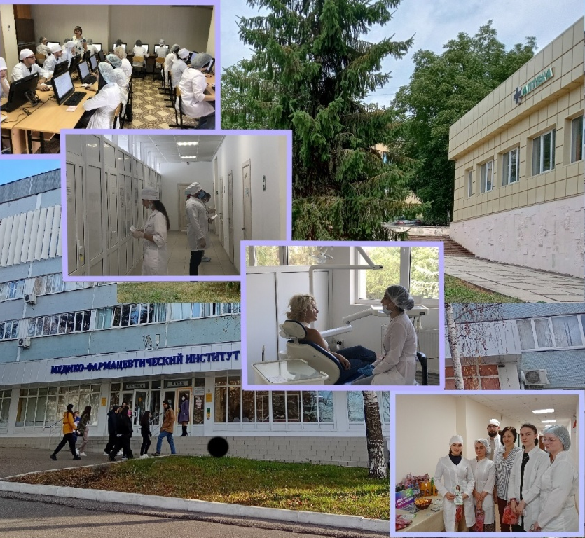
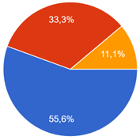
Будут ли рекомендовать ординаторы ПМФИ своим родственникам и знакомым, желающим обучаться в ординатуре?
ОЦЕНКА УДОВЛЕТВОРЕННОСТИ ОРДИНАТОРОВ ПМФИ –
филиала ФГБОУ ВО ВолгГМУ Минздрава России
КАЧЕСТВОМ ОБРАЗОВАТЕЛЬНОГО ПРОЦЕССА
4. Социальное доверие к организации
ПРОВИЗОРЫ
Да
Скорее да, чем нет
Скорее нет, чем да
Нет
СТОМАТОЛОГИ
Да
Скорее да, чем нет
Скорее нет, чем да
Нет

Slide 14
ОЦЕНКА УДОВЛЕТВОРЕННОСТИ ОРДИНАТОРОВ ПМФИ –
филиала ФГБОУ ВО ВолгГМУ Минздрава России
КАЧЕСТВОМ ОБРАЗОВАТЕЛЬНОГО ПРОЦЕССА
БЛАГОДАРИМ
ЗА ВНИМАНИЕ

